Slide 1
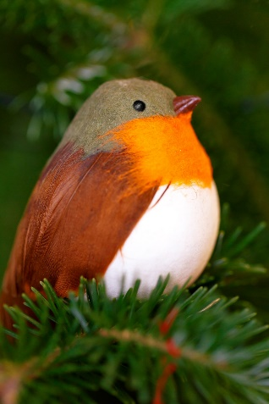
112-1 五年級英文科課程計畫
連偉蓉

Slide 2
教學目標
增進英文聽說讀寫能力

Slide 3
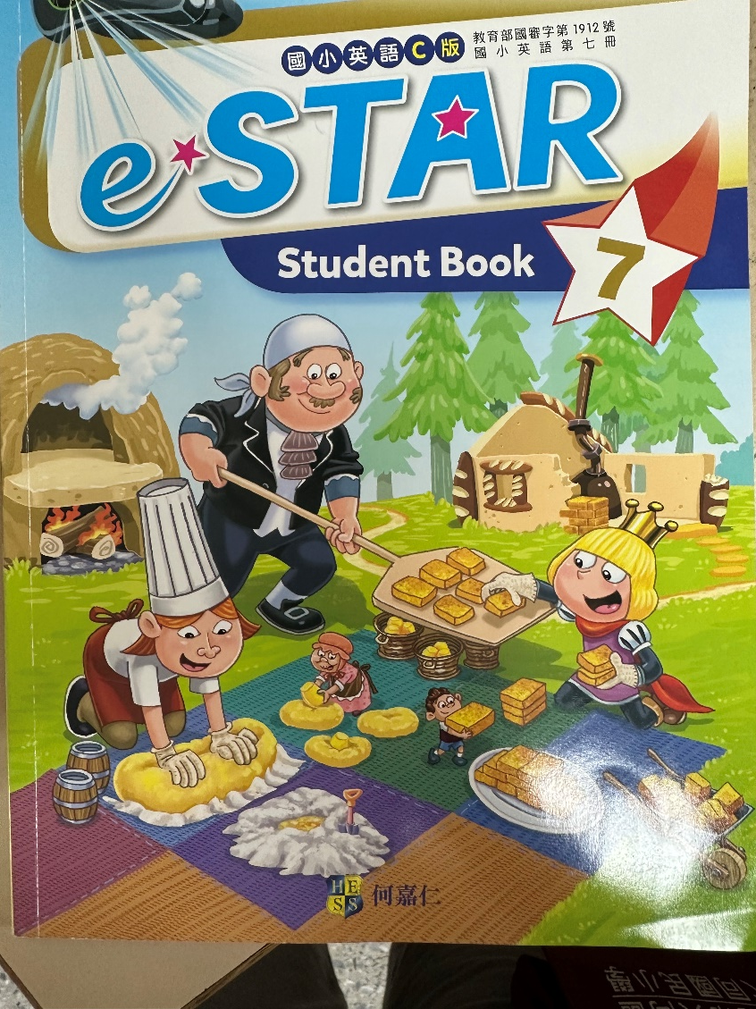
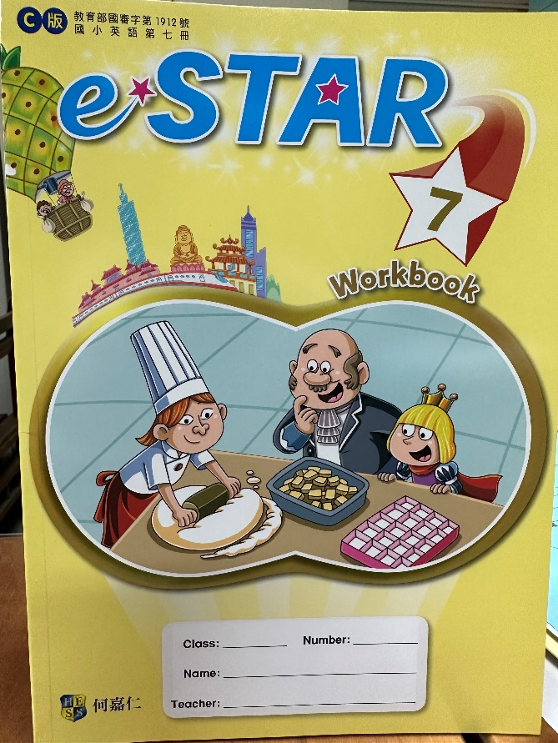
教材
I
e-Star 7
Picture Books
.

Slide 4
教法
Task base
任務導向
合作學習

Slide 5
預計教學進度
教材單元: 6節
繪本: 每週1節

Slide 6
評量方式
定期評量: 40%
多元評量: 60%

Slide 7
多元評量
聽力 口說
作業 課堂表現

Slide 8
親師合作
每週2次作業
每週五單字句型小考
12/27 英語演說比賽

Slide 9
定期評量日期範圍
1. 期中評量 : 11/2 Starter Unit ~ Review 1
2. 期末評量: 1/12 Unit 3 ~ Review 2

Slide 10
Thank you!
Classroom: 117
Phone ext. 817

